Slide 2
第一单元 认识平面图形
第2课时 平面图形的拼组

Slide 3
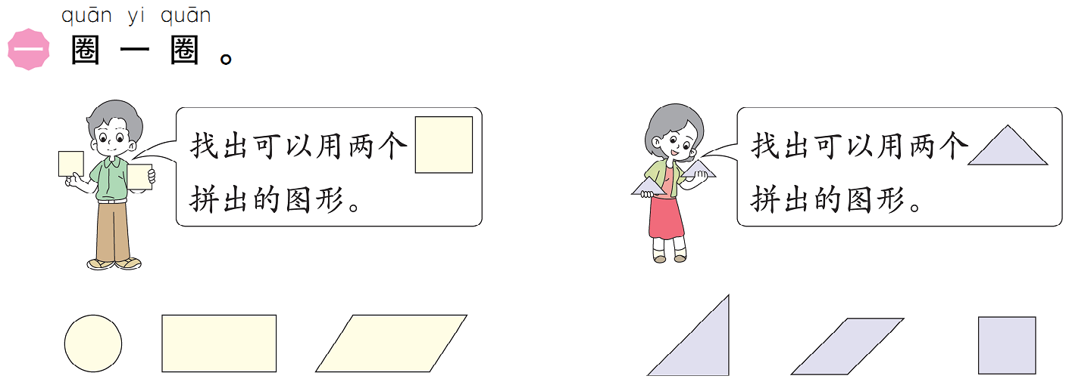

Slide 4
